Slide 1

Création d’un site WEB
Création d’un site WEB pour la gestion d'un catalogue de formations, et des formations
Projet GesProj2
Jonathan Stocchetti, Dylan Rodrigues, Jérémy Schaefer, Samuel Dulex | Etml
Notes:
Jonathan

Slide 2
Sommaire
Objectif
Livrable
GIT
Nos rôles dans l’équipe
Burndown Chart
Trello
Analyse du code
Amélioration et problème
Notes:
Jonathan

Slide 3
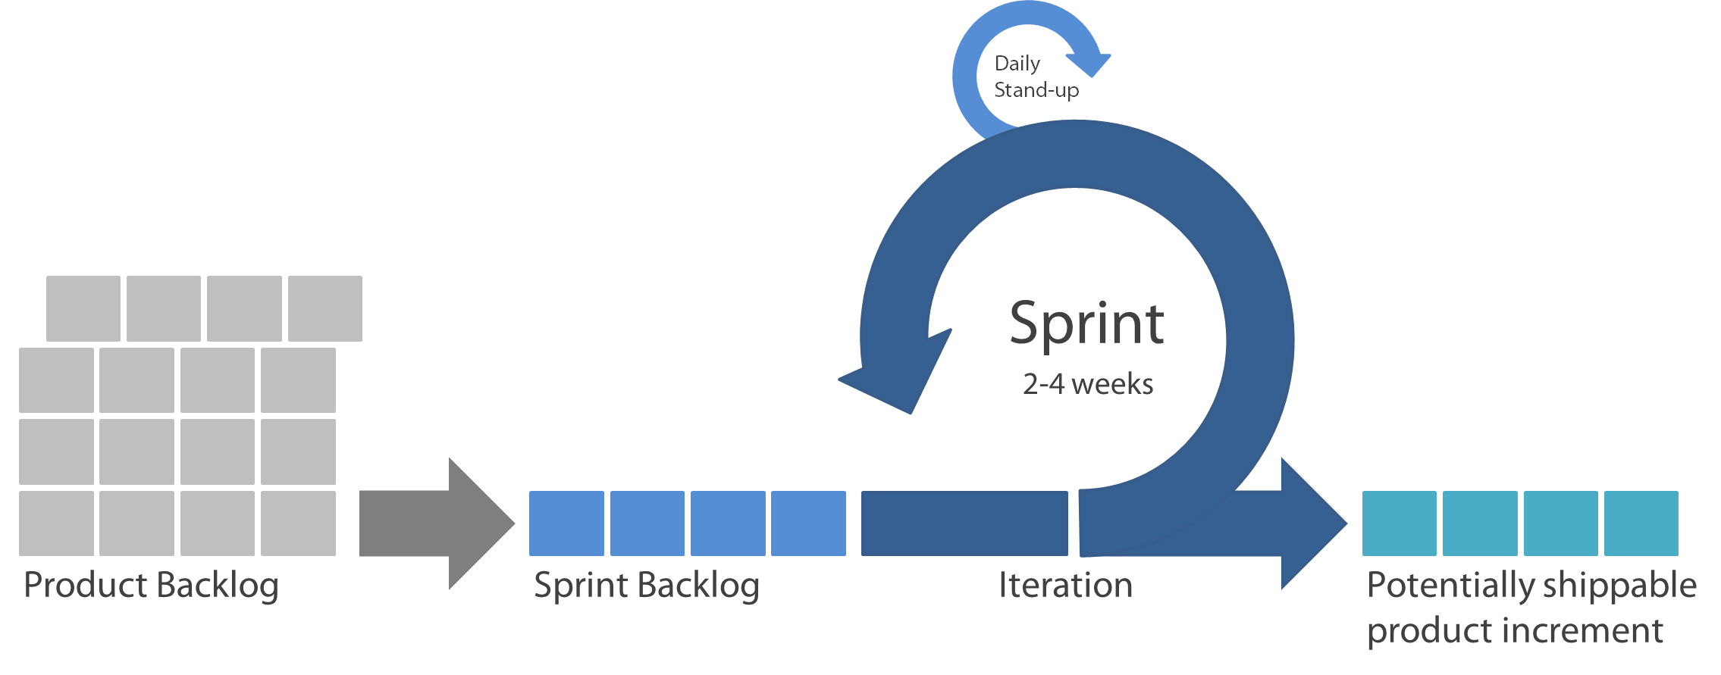
Objectif général du projet
Réaliser une application pour la gestion d'un catalogue de formations
Une institution possède un département de formations en internes et en externes.
Nous devons prouver que nous sommes capable de travailler en groupe en étant organiser avec l'aide des méthodologies SCRUM
Notes:
Jonathan

Slide 4
Objectifs
Objectifs techniques:
Gérer la liste des formations
Gérer la liste des formateur
Gérer la liste des participants-étudiant
Gérer les inscriptions aux formations
Gérer les résultats des enquêtes de satisfaction
Notes:
Samuel

Slide 5
Livrables
Une planification initial (Livré le lien Trello)
Un rapport de projet
Un journal de trvail (Livré le lien Trello)
Un manuel de mis en œuvre des composants de l'application (Comment faire fonctionner le site avec la base sur un nouveau PC)
Un fichier d'archive contenant l'intégralité de la BDD, des codes et des documents (En .zip)
Notes:
Samuel

Slide 6

Utilisation de GIT
Nous avons utilisé GitKraken qui est une version de Git avec une interface.
Démonstration de nos arrangements avec GitKraken
Notes:
Jérémy

Slide 7

Rôles et responsabilités des membres au sein des équipes du projet
Alain Girardet - Client
Samuel Dulex – (Scrum Master) Equipe de développement
Jonathan Stocchetti - Equipe de développement
Jérémy Schaefer - Equipe de développement
Dylan Rodrigues Alves - Equipe de développement
Notes:
Dylan

Slide 8
Samuel Dulex
Scrum Master
Adaptation du Template
Insertion d’une partie des requêtes
Présentation
Notes:
Samuel

Slide 9
Dylan Rodrigues Alves
Croquis du site
Découvrir le Template
Formulaires
Insertion des requêtes
Notes:
Dylan

Slide 10
Jonathan Stocchetti
MCD/MLD/MPD
SQL
PhpMyAdmin
Documentation
Présentation
Trello
Notes:
Jonathan

Slide 11
Jérémy Schaefer
MCD/MLD/MPD
Script de la base donnée
SQL
Insertion des requêtes
Débogage
Notes:
Jérémy

Slide 12
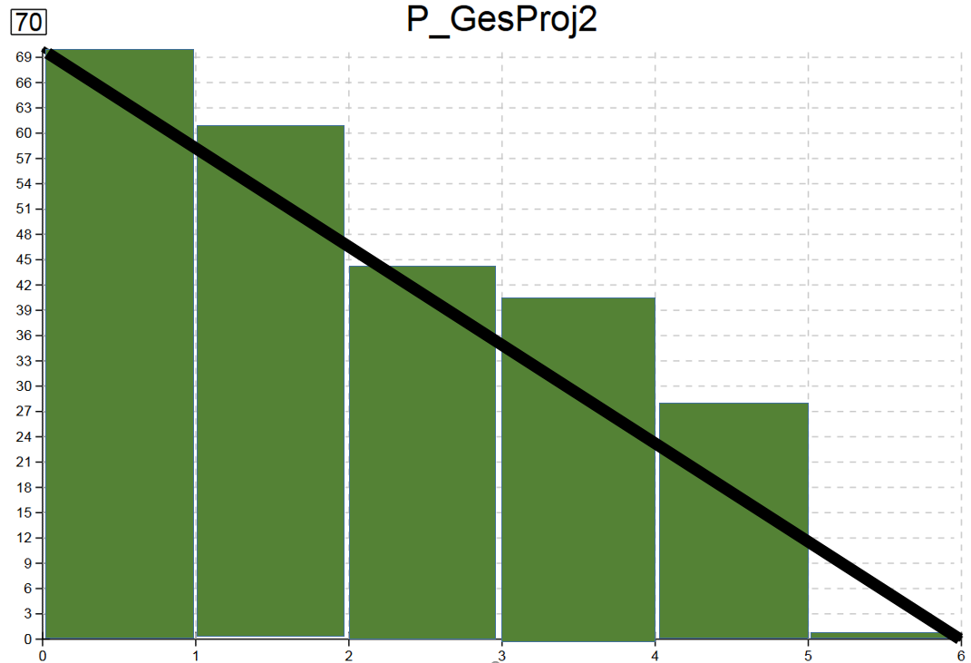
Burndown Chart
Notes:
Samuel

Slide 13
Trello
Préparation du projet | 22 Mars
Sprint 1 | 29 Mars
Sprint 2 | 5 Avril
Création de la structure
Sprint 3 | 26 Avril
Création des users story
Choix du template
Création de la base de donnée
Documentation
Adaptation du template
Création des requêtes SQL
Documentation
Documentation
Insertion des requêtes SQL
Sprint 4 | 3 Avril
Sprint 5 | 10 Avril
Sprint 6 | 17 Avril
Présentation
Présentation
Insertion des requêtes SQL
Documentation
Insertion des requêtes SQL
Documentation
Documentation
Présentation
Insértion des requêtes SQL
Vérification du site
Notes:
Samuel

Slide 14
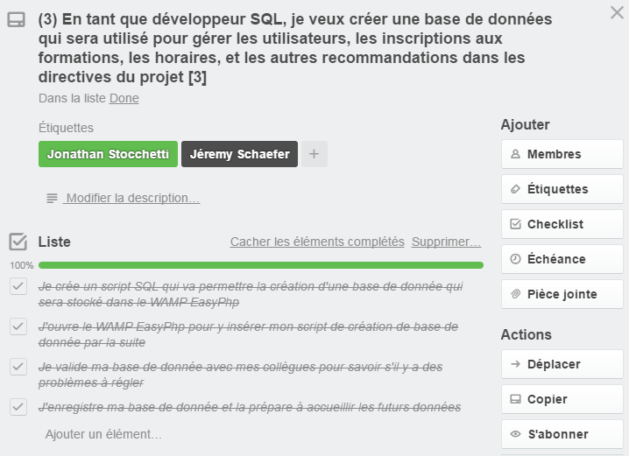
User Story
Notes:
Jonathan

Slide 15
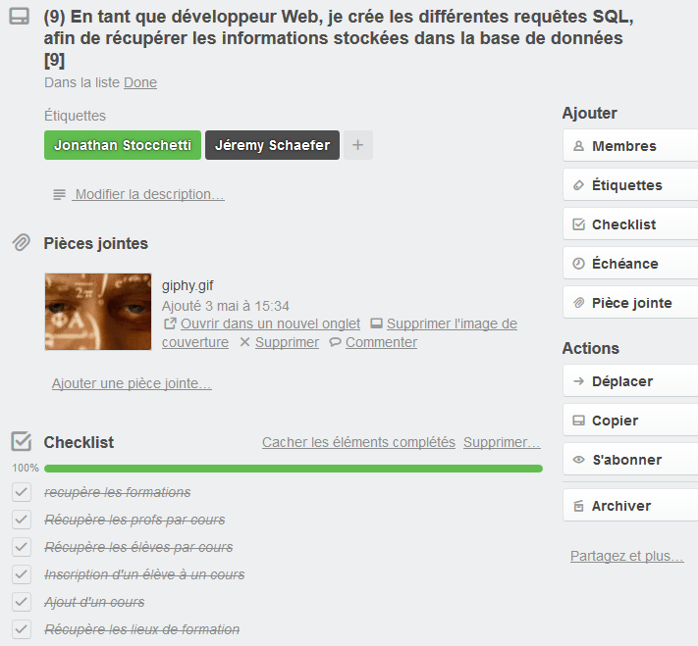
User Story
Notes:
Jérémy

Slide 16
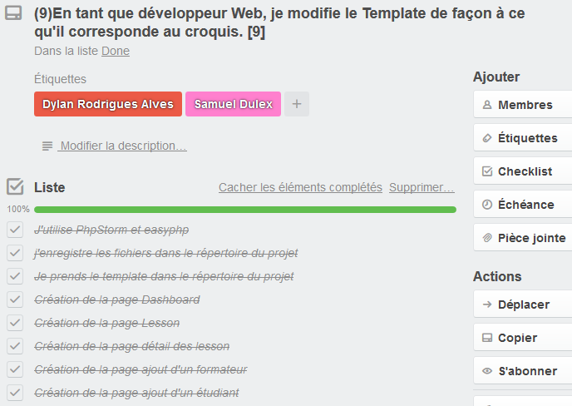
User Story
Notes:
Samuel

Slide 17
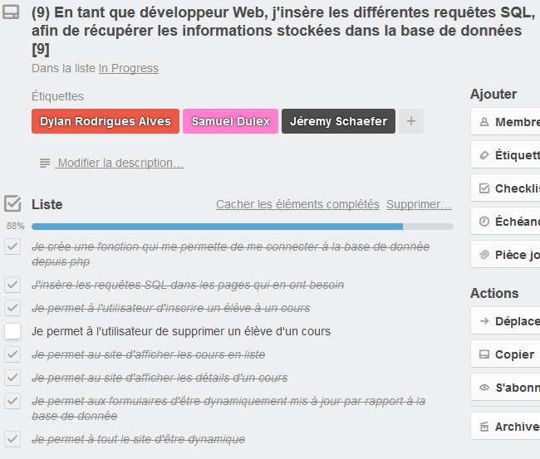
User Story
Notes:
Dylan

Slide 18
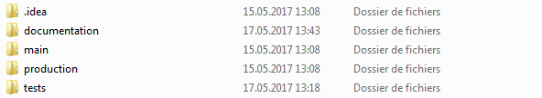
Passage de Test à Production (détaillé)
Vérification avec le client dans Test
Validé : Passage des fichier dans Production
Non validé : Reste dans Test
Notes:
Jérémy

Slide 19
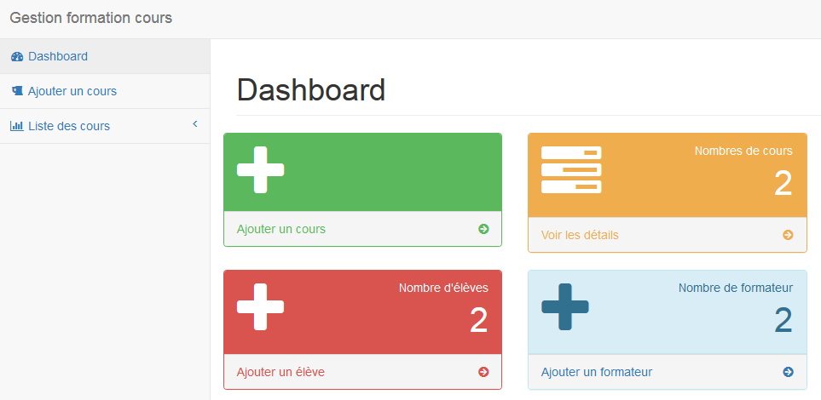
Résultats du projet
Site terminer, fonctionnel et dynamique
Base de données opérationnel
Rapport complet et pragmatique
Notes:
Dylan
Pragmatique = Qui considère la valeur concrète des choses, l'efficacité par la pratique.

Slide 20
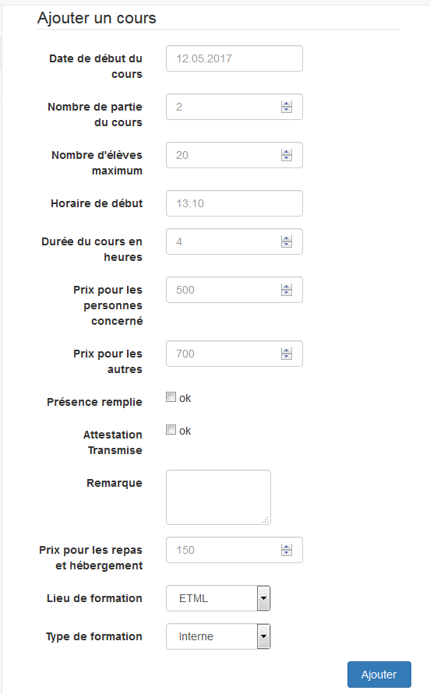
Résultats du projet
L’ajout d’un cours
Notes:
Dylan

Slide 21
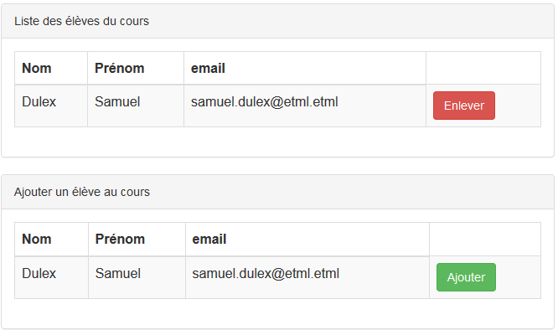
Résultats du projet
Liste des élèves dans les cours

Slide 22
Analyse du code
Lien vers le code
Notes:
Jérémy

Slide 23
Problèmes et solutions rencontrés
Problèmes
Solutions
Compréhension du fichier Excel
Syntaxe des requêtes SQL
Explication détaillée du client
Révision des requêtes SQL
Notes:
Dylan

Slide 24
Améliorations envisageables
Ajout d’un login pour les utilisateurs
Sécuriser le site
Notes:
Jonathan

Slide 25
Conclusion
Notes:
Dylan

